Slide 1
MONITOREO DE LA DEMANDA
EN CONTEXTO COVID
CIRA JULIO 2020
Dr. Camilo Montaña Galleguillos
Referencia y Contra-referencia
Servicio de Salud Iquique
14 de julio, 2020

Slide 2
CONTENIDOS
Indicadores de demanda.
Consulta Nueva Especialidad origen APS

Slide 3
DEMANDA ATENCIÓN PRIMARIA

Slide 6
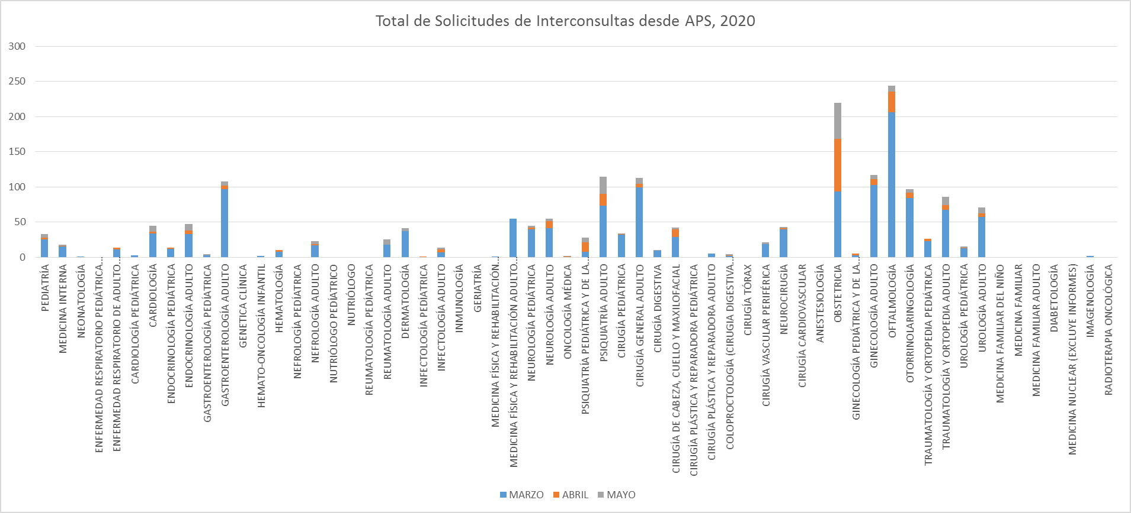

Slide 7
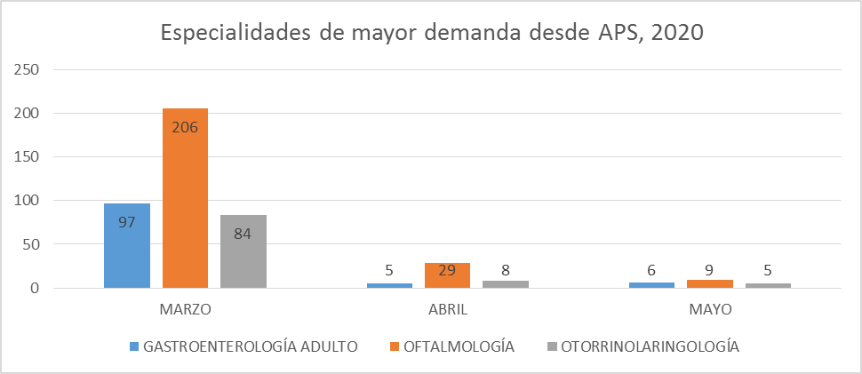

Slide 8
CONSULTA NUEVA DE ESPECIALIDAD ORIGEN ATENCIÓN PRIMARIA

Slide 11
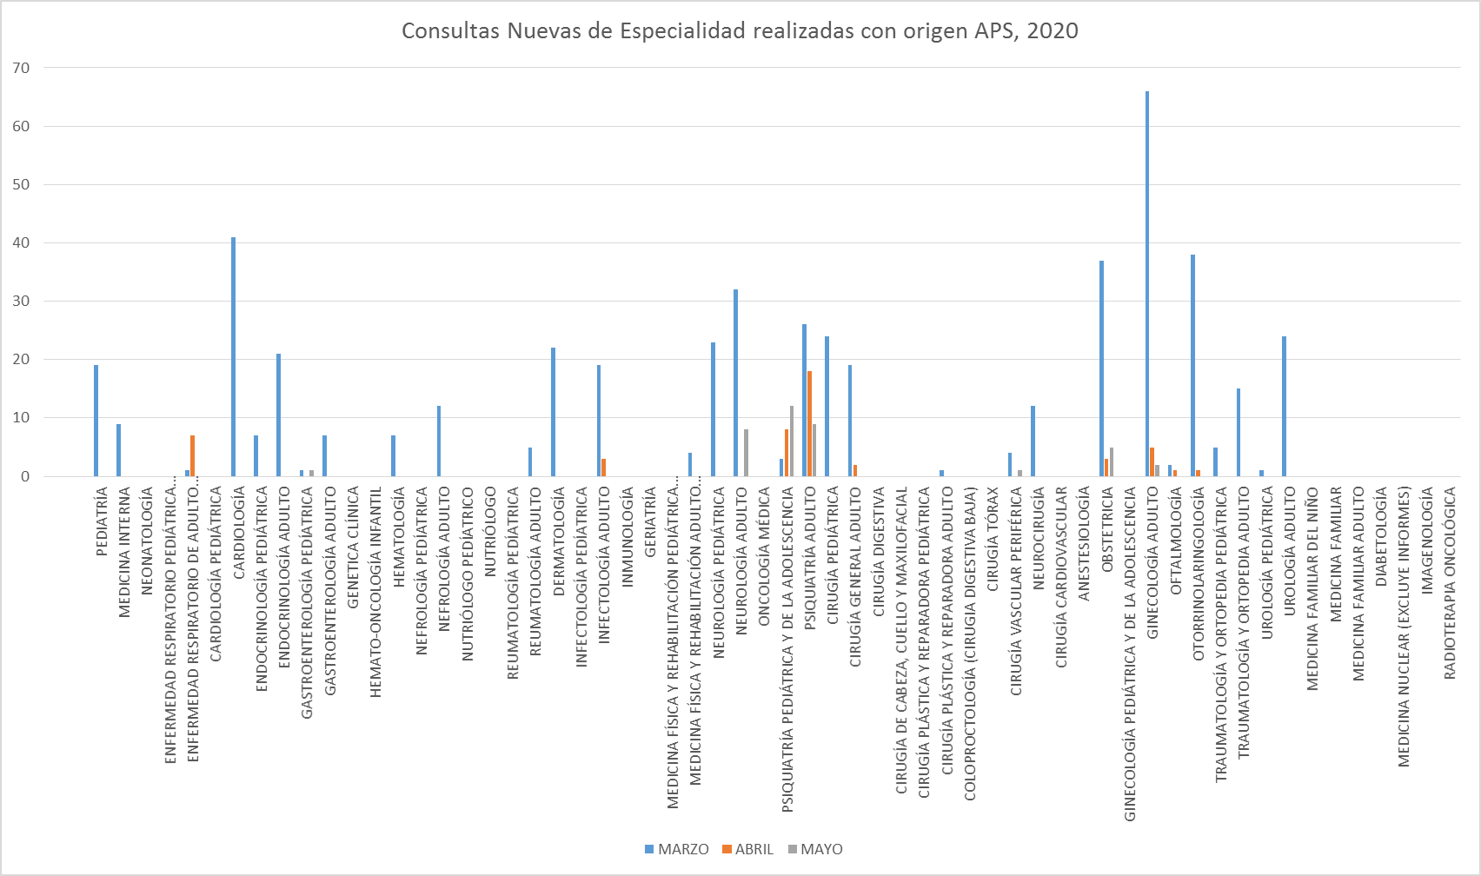

Slide 12
MONITOREO DE LA DEMANDA
EN CONTEXTO COVID
CIRA JULIO 2020
Dr. Camilo Montaña Galleguillos
Referencia y Contra-referencia
Servicio de Salud Iquique
14 de julio, 2020

